Slide 1
Психофізична проблема

Slide 2
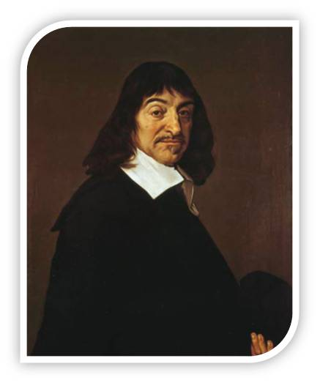
Постановка психофізіологічної проблеми
Р. Декарт
«Вищі психічні процеси не можуть бути прямо виведені з фізіологічних (тілесних) процесів або тим більше зведені до них»

Slide 3
Постановка психофізіологічної проблеми
Т. Гоббс
Г. Лейбніц
Мислення - похідна від тілесних процесів, і має вивчатися за допомогою спостереження різноманітних рухів тіла.
Думка - суб'єктивне явище, а тілесні рухи - об'єктивне.
Душа діє за законом кінцевих причин (наприклад, у відповідності з метою)
Тіло - діє за законами діючих причин.
Тіло є похідною від душі.

Slide 4
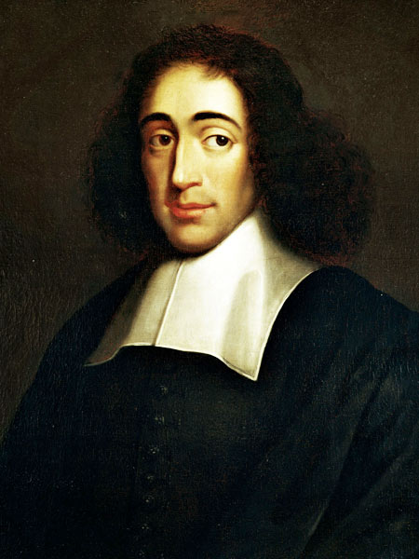
Постановка психофізіологічної проблеми
Б. Спіноза
Не має двох окремих субстанцій, а є єдина природа.
Чим більш активна людина в світі, тим більш абсолютно вона діє, тобто чим вище організація тіла, тим вище духовна свідомість.

Slide 5
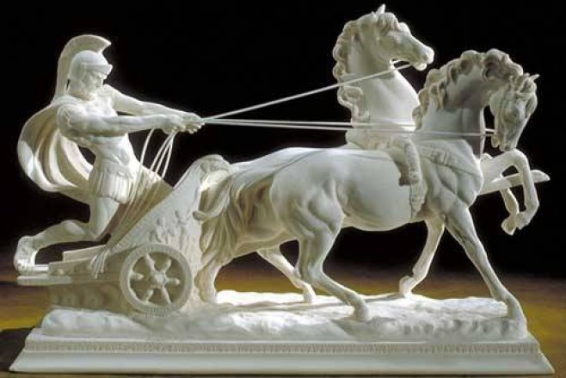
Тілесно - пластичний канон античності
Тіло - це певне ставлення до норми, ідеалу, сверхчутливому (духовному), його вираження в тій чи іншій мірі.
Ідеал

Slide 6
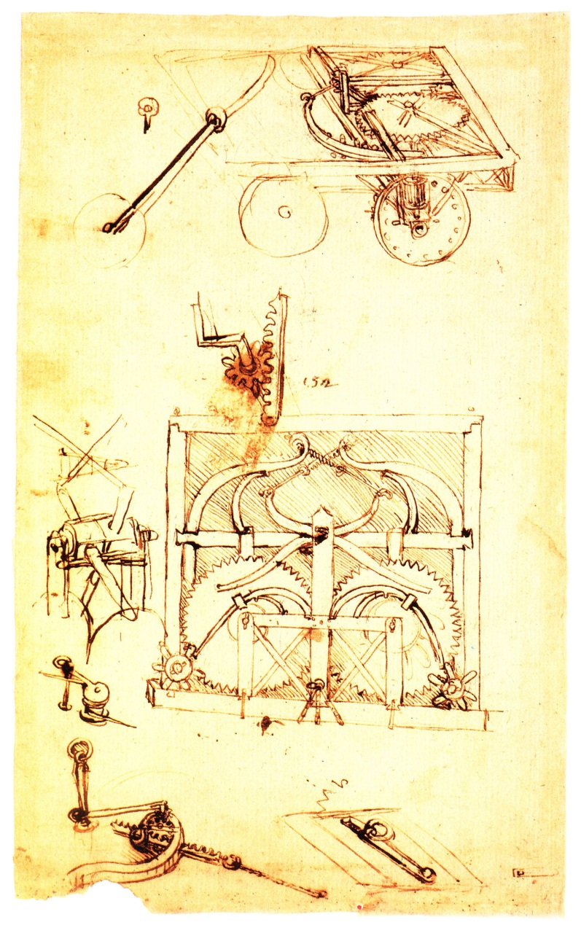
XIX століття
Відчуження від тіла.
Відокремлення емоції від розуму.
Використання тіла як машини
Прагнення до здійснення картезіанської мрії про абсолютний контролі над тілом.

Slide 7
Вирішення психофізіологічної проблеми
Біхевіоризм
Фізіологічний редукціонізм
психічна діяльність - систему умовних рефлексів, утворена на основі безумовного підкріплення умовних сигналів
існування душі практично заперечується.
мозок виділяє думку;
досліджувати думку можна тільки вивчаючи мозкові процеси;
психологію замінити фізіологією

Slide 8
Інші поведінкові теорії
Соціологічний редукціонізм
Кібернетичний редукціонізм
особистість є сукупності суспільних відносин;
психічні процеси лише реакція на середовище;
всі психічні прояви тільки ускладненні соціальним оточенням інстинкти
- психічні процеси це процеси переробки інформації
мозок розглядається як носій інформації
широко використовується «комп'ютерна метафора»

Slide 9
Сучасний підхід
Ю. Б. Гіппенрейтер
Мається єдиний матеріальний процес, і те, що називається фізіологічним і психічним, це просто дві різні сторони єдиного процесу.

Slide 10
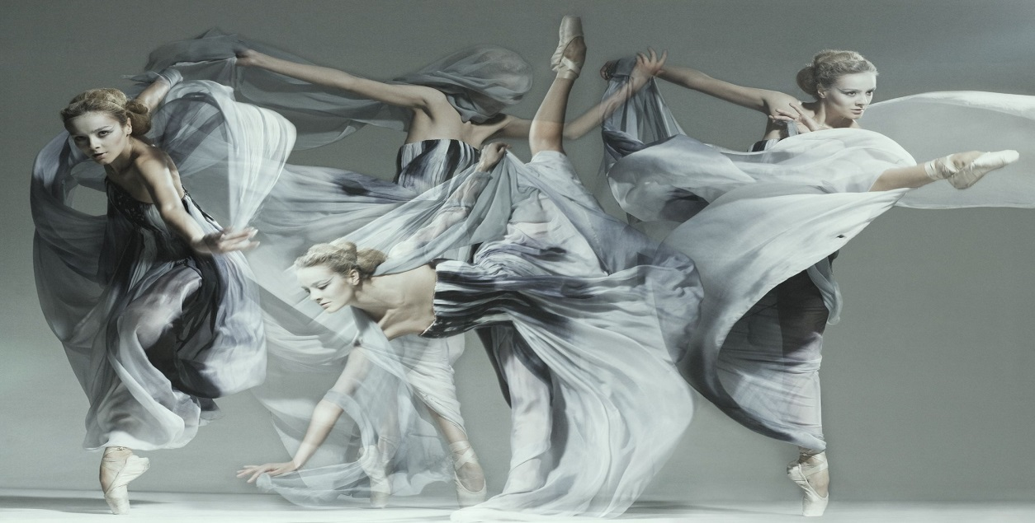
Особливості рухів - динамічні стереотипи
В. П. Зінченко
Н. А. Бернштейн
Моторика пов'язана з особистісними установками людини, і можна досить впевнено говорити про те, що рух є психіка.
Моторне поле - відбиває зв'язок між зовнішнім світом і всіма властивостями моторики.

Slide 11
Підсумок
Людина вважається нам єдиною сукупністю проявів психіки та тілесності.

